Slide 1
机器人的控制
机器人的基本控制原则
机器人控制系统构成
机器人编程语言
机器人的控制方法

Slide 2
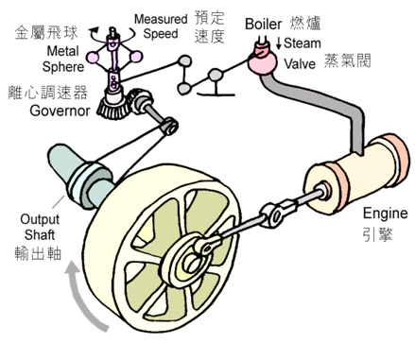
控制原理
蒸汽机的转速控制
类似的例子还有家里的抽水马桶

Slide 3
控制原理
自动控制里的第一个重要概念：反馈（feedback）。
反馈是一个过程，以走路为例：
1、设定目标，对走路的例子来说，就是前进的路线。
2、测量状态，眼睛看着路，就是在测量自己的前进方向。
3、将测量到的状态和设定的目标比较，把眼睛看到的前进方向和心里想的前进方向作比较，判断前进方向是否正确；如果不正确，相差有多少。
4、调整行动，在心里根据实际前进方向和设定目标的偏差，决定调整的量。
5、实际执行，也就是实际挪动脚步，重回正确的前进方向。

Slide 4
控制原理
反馈过程也叫闭环（closed loop）过程。既然有闭环，那就有开环（open loop）。开环就是没有反馈的控制过程，设定一个控制作用，然后就执行，不根据实际测量值进行校正。

Slide 5
控制原理
以空调温度控制为例
  非变频空调应设置一个温度死区。如果不设置会如何？
  对于简单的精 度要求不高的过程，这种开关控制（或者称继电器控制，relay control，因为最早这种控制方式是用继电器或电磁开关来实现的）就足够了。但是很多时候，这种“毛估估”的控制满足不了要求。

Slide 6
控制原理
以空调温度控制为例
  开关控制是不连续控制，控制作用一加就是“全剂量”的，一减也是“全剂量”的，没有中间的过渡。
  如果空调机的制冷量有三个设定，：小、中、大，根据室 温和设定的差别来决定到底是用小还是中还是大，那室温的控制精度就可以大大提高，换句话说，温度的“晃荡”幅度将大幅度减小。
  既然如此，无级可调的空调机岂不可以更精确地控制室温了吗？——变频空调

Slide 7
控制原理
以洗热水澡，调节水温为例：
  经验告诉我们，如果淋浴水温要求为40度，根据具体的龙头和水压，温度高1度，热水需要关小一定的量，比如说，关小一格。换句话说，控制量和控制偏差成比例关系，这就是经典的比例控制规律：控制量=比例控制增益x控制偏差，偏差越大，控制量越大。控制偏差就是实际测量值和设定值或目标值之差。在比例控制规律下，偏差反向，控制量也反向。
  实际水温高于40度时，热水龙头向关闭的方向变化；实际水温低于40度时，热水龙头向开启的方向变化。

Slide 8
控制原理
  但是比例控制规律并不能 保证水温能够精确达到 40度。在实际生活中，人们这时对热水龙头作微调，只要水温还不合适，就一点一点地调节，直到水温合适为止。这种只要控制偏差不消失就渐进微调的控制规 律，在控制里叫积分控制规律，因为控制量和控制偏差在时间上的累积成正比，其比例因子就称为积分控制增益。积分控制的基本作用是消除控制偏差的余差（也叫残差）

Slide 9
控制原理
  如果水管水温快速变化，人们会根据水温的变化调节热水龙头：水温升高，热水龙头 向关闭方向变化，升温越快，开启越多；水温降低，热水龙头向开启方向变化，降温越快，关闭越多。这就是所谓的微分控制规律，
  微分控制在理论上和实用中有很多优越性，但局限也是明显的。如果测量信号不是很“干净”，时不 时有那么一点不大不小的“毛刺”或扰动，微分控制就会被这些风吹草动搞得方寸大乱，产生很多不必要甚至错误的控制信号。所以工业上对微分控制的使用是很谨 慎的。

Slide 10
机器人的基本控制原则
机器人控制特点：冗余的、多变量、本质非线性、耦合的
基本控制原则
1、控制器分类
结构形式：伺服、非伺服、位置反馈、速度反馈、力矩控制、
控制方式：非线性控制、分解加速度控制、最优控制、自适应控制、滑模控制、模糊控制等
控制器选择：依工作任务，可选PLC控制、普通计算机控制，智能计算机控制等。
简单分类：单关节控制器：主要考虑稳态误差补偿；
多关节控制器：主要考虑耦合惯量补偿。

Slide 11
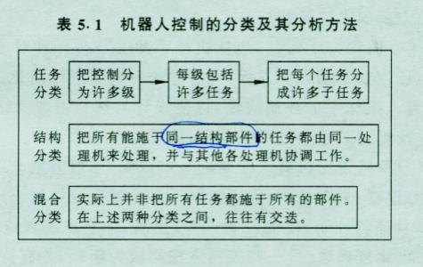
机器人的基本控制原则
一般分类：PLC、单片机、小型计算机、多计算机分布控制

Slide 12
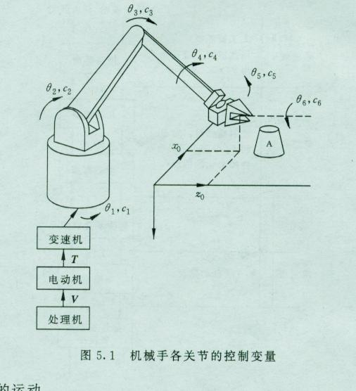
机器人的基本控制原则
2、主要控制变量
任务轴R₀：描述工件位置的坐标系
X(t):末端执行器状态；
θ(t):关节变量；
C(t)：关节力矩矢量；
T(t)：电机力矩矢量；
V(t)：电机电压矢量
本质是对下列双向方程的控制：

Slide 13

机器人的基本控制原则
3、主要控制层次
分三个层次：人工智能级、控制模式级、伺服系统级
1）人工智能级
完成从机器人工作任务的语言描述 生成X(t)；
仍处于研究阶段。
2）控制模式级
建立X(t) T(t)之间的双向关系。
电机模型 传动模型 关节动力学模型 机器人模型

Slide 14
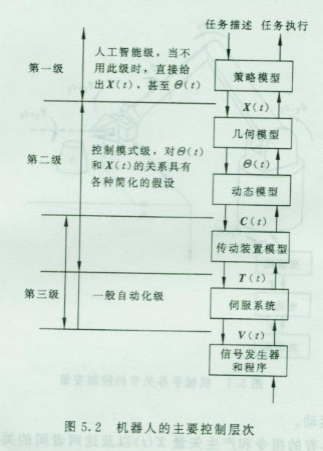

机器人的基本控制原则
3）伺服系统级
解决关节伺服控制问题
即

Slide 15
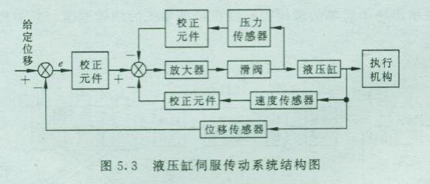
机器人的基本控制原则
伺服控制系统举例
液压缸伺服传动系统
优点：减少减速器等，消除了间隙和磨损误差，结构简单、精度与电器传动相当。同样可以进行位置、速度、加速度及力的反馈。

Slide 16
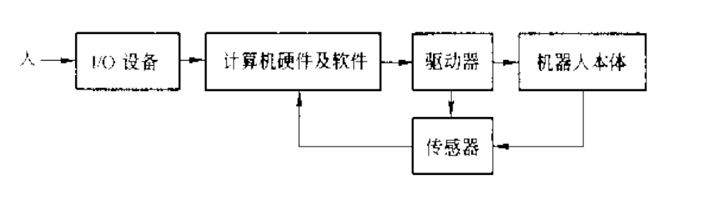
机器人控制系统构成
机器人控制系统结构和工作原理
机器人由机构本体和控制系统组成。构成机器人控制系统的要素有：计算机硬件系统及控制软件；输入/输出设备；驱动器；传感系统。

Slide 17
对机器人控制系统的一般要求
机器人控制系统是机器人的重要组成部分，用于对操作机的控制，以完成特定的工作任务，其基本功能如下：
·记忆功能：存储作业顺序、运动路径、运动方式、运动速度和与生产工艺有关的信息。
·示教功能：离线编程，在线示教，间接示教。在线示教包括示教盒和导引示教两种。
·与外围设备联系功能：输入和输出接口、通信接口、网络接口、同步接口。
·坐标设置功能：有关节、绝对、工具、用户自定义四种坐标系。
·人机接口：示教盒、操作面板、显示屏。
·传感器接口：位置检测、视觉、触觉、力觉等。
·位置伺服功能：机器人多轴联动、运动控制、速度和加速度控制、动态补偿等。
·故障诊断安全保护功能：运行时系统状态监视、故障状态下的安全保护和故障自诊断。

Slide 18
机器人控制系统的组成 （如下图）
（1）控制计算机 控制系统的调度指挥机构。一般为微型机、微处理器有32位、64位等，如奔腾系列CPU以及其他类型CPU。
（2）示教盒 示教机器人的工作轨迹和参数设定，以及所有人机交互操作，拥有自己独立的CPU以及存储单元，与主计算机之间以串行通信方式实现信息交互。
（3）操作面板 由各种操作按键、状态指示灯构成，只完成基本功能操作。
（4）硬盘和软盘存储存 储机器人工作程序的外围存储器。
（5）数字和模拟量输入输出 各种状态和控制命令的输入或输出。
（6）打印机接口 记录需要输出的各种信息。
（7）传感器接口 用于信息的自动检测，实现机器人柔顺控制，一般为力觉、触觉和视觉传感器。
（8）轴控制器 完成机器人各关节位置、速度和加速度控制。
（9）辅助设备控制 用于和机器人配合的辅助设备控制，如手爪变位器等。
（10）通信接口 实现机器人和其他设备的信息交换，一般有串行接口、并行接口等。
（11）网络接口

Slide 19
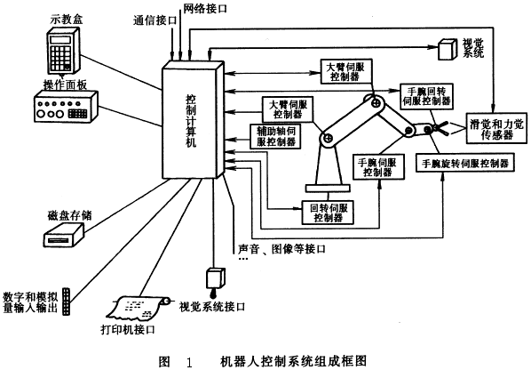

Slide 20
机器人控制系统构成
机器人控制系统按其控制方式可分为三类。
·集中控制方式
·主从控制方式
· 分散控制方式

Slide 21
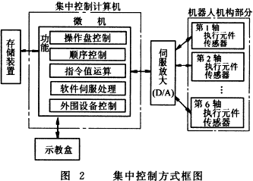
用一台计算机实现全部控制功能，结构简单，成本低，但实时性差，难以扩展，其构成框图如图2所示。

Slide 22
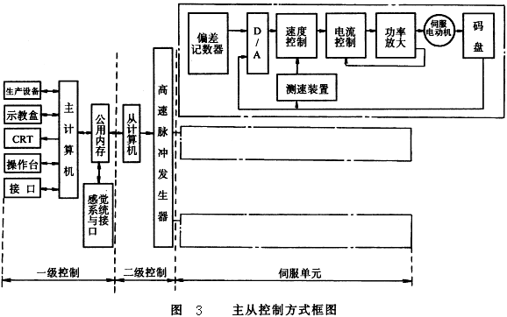
采用主、从两级处理器实现系统的全部控制功能。主CPU实现管理、坐标变换、轨迹生成和系统自诊断等；从CPU实现所有关节的动作控制。其构成框图如图3所示。主从控制方式系统实时性较好，适于高精度、高速度控制，但其系统扩展性较差，维修困难。

Slide 23
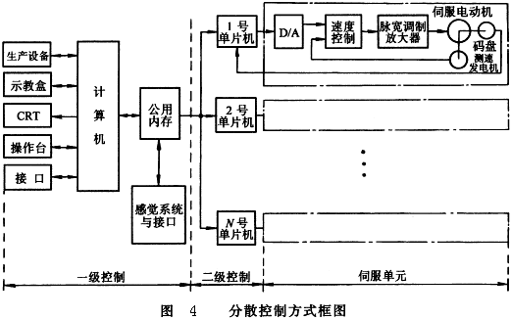
按系统的性质和方式将系统控制分成几个模块，每一个模块各有不同的控制任务和控制策略，各模式之间可以是主从关系，也可以是平等关系。这种方式实时性好，易于实现高速、高精度控制，易于扩展，可实现智能控制，是目前流行的方式，其控制框图如图4所示。

Slide 24
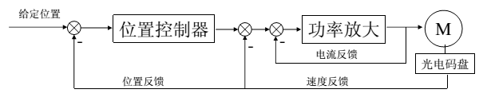
机器人控制系统构成
机器人是由多轴（关节）组成，每轴的运动都影响机器人未端的位置和姿态。如何协调各轴的运动，使机器人未端完成要求的轨迹，是需要解决的问题。
由于绝大多数机器人是关节式运动形式，很难直接检测机器人未端的运动，只能对各关节进行控制。属于半闭环系统，即仅从电动机轴上闭环。

Slide 25
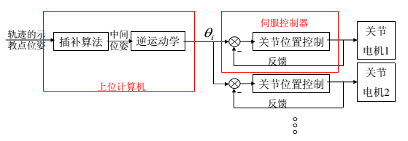
机器人控制系统构成
目前机器人基本操作方式为示教再现，示教时，不能将轨迹上的所有点都示教一遍，一是费时，二是占用大量的存储器。实际上，对于有规律的轨迹，仅示教几个特征点。对直线轨迹，仅示教两个端点；对圆弧轨迹，示教三点（起点、终点、中间点），轨迹上其它中间点的坐标通过插补方法获得。

Slide 26
机器人编程语言
——以焊接机器人为例
目前，对机器人编程的方式可以分为以下三种：
• 示教编程
• 机器人语言编程
• 离线编程

Slide 27
机器人编程语言
1、示教编程
示教编程是目前工业机器人广泛使用的编程方法，根据任务的需要，将机器人末端工具移动到所需的位置及姿态，然后把每一个位姿连同运行速度、焊接参数等记录并存储下来，机器人便可以按照示教的位姿再现。
示教方式有两种：
• 手把手示教
• 示教盒示教

Slide 28
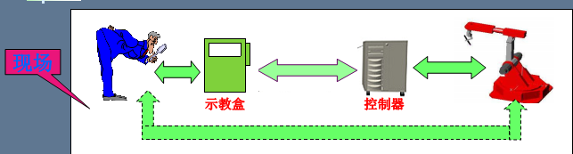
机器人编程语言
示教编程的优点：
• 不需要预备知识和复杂的计算机装臵，方法简单、易于掌握。
示教编程的缺点：
• 占用生产时间，难于适应小批量、多品种的柔性生产需要；
• 编程人员工作环境差、强度大，一旦失误，会造成人员伤亡或设备损坏；
• 编程效率低。

Slide 29
机器人编程语言
2、机器人语言
机器人语言提供了一种通用的人与机器人之间的通讯手段。它是一种专用语言，用符号描述机器人的运动，与常用的计算机编程语言相似。
1973年， Stanford人工智能实验室开发了第一种机器人语言－WAVE语言。
1974年，该实验室开发了AL语言
1979年， Unimation公司开发了VAL语言（类似于BASIC）
1984年，该公司推出了VAL II语言
其他的机器人语言： IBM公司的AML语言及AUTOPASS语言、 MIT的LAMA语言、 Automatix公司的RAIL语言等。

Slide 30
机器人编程语言
根据作业描述水平的高低，机器人语言通常分为三级：
• 动作级：
每一个指令对应于一个动作，如 MOVE TO <destination >， 优点为：语句简洁，易于编程，缺点为：不能进行复杂的运算，不能接受传感器信息。 VAL属于动作级。
• 对象级:
是描述操作物体间关系使机器人动作的语言。具有运动控制（与动作
级语言类似的功能）、处理传感信息、通信和数字运算、良好的扩展性（用户可根据需要增加指令）等特点。 AML、 AUTOPASS属于对象级。
• 任务级：
是比较高级的机器人语言，允许操作人员下达直接命令，不必规定机器人的动作细节。如：焊接工件A， 需要非常高的智能，目前还没有真正的任务级语言

Slide 31
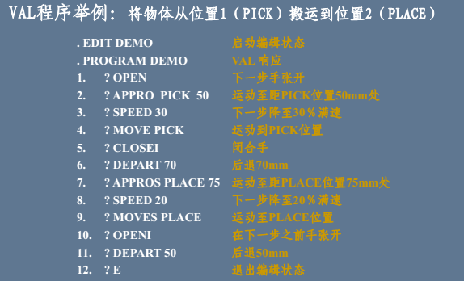

机器人编程语言

Slide 32
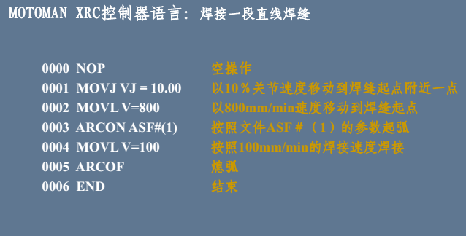
机器人编程语言

Slide 33

机器人编程语言
3、离线编程
在计算机中建立设备、环境及工件的三维模型，在这样一个虚拟的环境中对机器人进行编程。
机器人离线编程（Off Line Programming， OLP） 系统是机器人语言编程的拓展，它充分利用了计算机图形学的成果，建立机器人及其工作环境的模型，再利用一些规划算法，通过对图形的控制和操作在离线的情况下进行编程。

Slide 34
机器人编程语言
离线编程的优点
• 减少机器人不工作时间
• 改善了编程环境；使编程者远离危险的工作环境
• 提高了编程效率与质量；可使用高级语言对复杂任务编程
• 便于和CAD系统集成, 实现CAD/CAM／Robotics一体化。

Slide 35
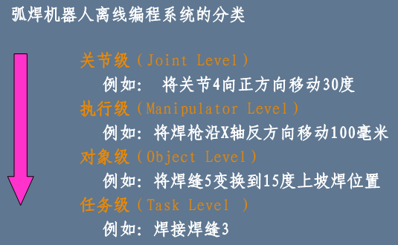
机器人编程语言

Slide 36
机器人的控制方法
工业机器人要求能满足一定速度下的轨迹跟踪控制（如喷漆、弧焊等作业）或点到点（PTP）定位控制（点焊、搬运、装配作业）的精度要求，为了得到每个关节的期望位置运动，必须设计一控制算法，算出合适的力矩，再将指令送至驱动器。
PID控制
PID控制是指将比例（P）、积分（I）、微分（D）控制规律综合起来的一种控制方式。
其控制器运动方程为：

Slide 37
式中 U——控制器输出控制信号；
ε——控制器输入偏差信号；
Kp——比例系数；
Ti——积分时间常数；
τ——微分时间常数。
控制器的设计就是选择Kp、Ti、τ或者加上其他补偿控制，使系统达到所要求的性能。
提高控制器的增益Kp固然可减小控制系统的稳态误差，从而提高控制精度。但此时相对稳定性往往因之而降低，甚至造成控制系统的不稳定，积分控制可以消除或减弱稳态误差，微分控制能给出控制系统提前开始制动（P减速）的信号，且能反馈误差信号的变化速率（变化趋势），并能在误差信号值变得太大之前，引起一个有效的早期修正信号，有助于增加系统的稳定性。

Slide 38
PI控制器（比例+积分）
    为了消除稳态误差，在控制器中必须引入“积分项”。积分项对误差取决于时间的积分，随着时间的增加，积分项会增大。这样，即便误差很小，积分项也会随着时间的增加而加大，它推动控制器的输出增大使稳态误差进一步减小，直到等于零。因此，比例+积分（PI）控制器，可以使系统在进入稳态后无稳态误差。
PD控制器（比例+微分）
  由于存在有较大惯性组件（环节）或有滞后（delay）组件，具有抑制误差的作用，其变化总是落后于误差的变化。解决的办法是使抑制误差的作用的变化“超前”，即在误差接近零时，抑制误差的作用就应该是零。需要增加的是“微分项”，它能预测误差变化的趋势，这样，具有比例+微分的控制器，就能够提前使抑制误差的控制作用等于零，甚至为负值，从而避免了被控量的严重超调。所以对有较大惯性或滞后的被控对象，比例+微分（PD）控制器能改善系统在调节过程中的动态特性。

Slide 39
P 、I 、D 参数的预置是相辅相成的，运行现场应根据实际情况进行如下细调：被控物理量在目标值附近振荡，首先加大积分时间 I ，如仍有振荡，可适当减小比例增益 P。被控物理量在发生变化后难以恢复，首先加大比例增益 P ，如果恢复仍较缓慢，可适当减小积分时间 I ，还可加大微分时间 D。

Slide 40
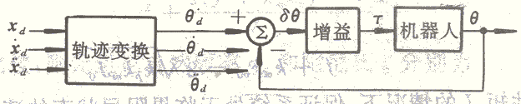
机器人控制基本思想：
  控制机器人末端操作器沿直角坐标空间指定的轨迹运动，控制系统的输入是期望的直角坐标轨迹。
  对于每个关节由电机单独驱动的机器人来说，意味着为使机器人终端沿期望的轨迹运动，几个关节电机必须以不同的运动组合，即不同的速度匹配同时运转。

Slide 41
计算机闭环控制系统
如果用计算机作为比较器和控制器，则构成计算机闭环控制系统。
控制器输出与偏差信号之间的函数关系称为调节规律。
常见的调节规律是比例积分微分(PID)调节（Proportional Integral and Differential）

Slide 42
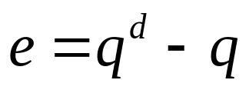
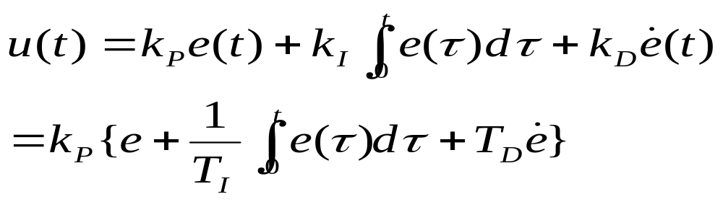
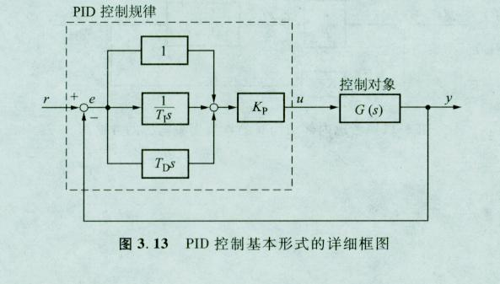
机器人的控制方法
机器人关节控制的PID算法
如果机器人的关节位置误差为：
则其PID控制为

Slide 43
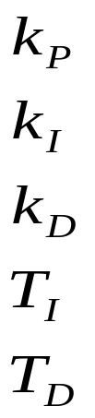
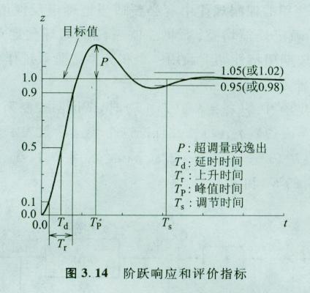
机器人的控制方法
机器人关节控制的PID算法
：比例系数；控制量中，减小误差的直观比例部分
：微分系数；提高响应速度，相位超前；使系统趋于稳定；
：积分系数；提高稳态精度，相位滞后；使系统趋于不稳定
：积分时间；
：微分时间；

Slide 44

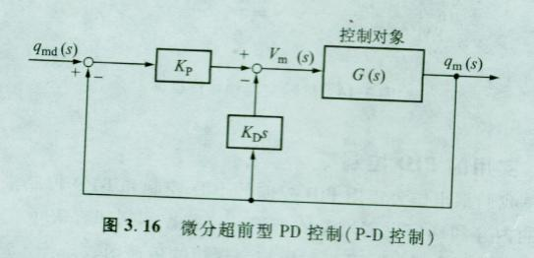
机器人的控制方法
机器人关节控制的PID算法
微分超前型PD控制：
积分项在使用中，经常出现饱和，有时会使系统不稳定，因此常常使用PD控制。其控制律为

Slide 45
模糊控制论的产生历程
1965年，美国的L.A.Zadeh创立了模糊集合论；
1973年他给出了模糊逻辑控制的定义和相关的定理。
1974年，英国的E.H.Mamdani首先用模糊控制语句组成模糊控制器，并把它应用于锅炉和蒸汽机的控制，在实验室获得成功。这一开拓性的工作标志着模糊控制论的诞生。
模糊控制实质上是一种非线性控制，从属于智能控制的范畴。模糊控制的一大特点是既具有系统化的理论，又有着大量实际应用背景。
模糊控制的发展最初在西方遇到了较大的阻力；然而在东方尤其是在日本，却得到了迅速而广泛的推广应用。

Slide 46
什么是模糊控制：
模糊逻辑控制(Fuzzy Logic Control)简称模糊控制(Fuzzy Control)，是以模糊集合论、模糊语言变量和模糊逻辑推理为基础的一种计算机数字控制技术。

Slide 47
传统控制依赖于被控系统的数学模型；
模糊逻辑控制依赖于被控系统的物理特性。
物理特性的提取要依靠人的直觉和经验。
人的经验是一系列含有语言变量值的条件和规则；模糊集合理论能十分恰当地表达模糊性的语言变量和条件语句。

Slide 48
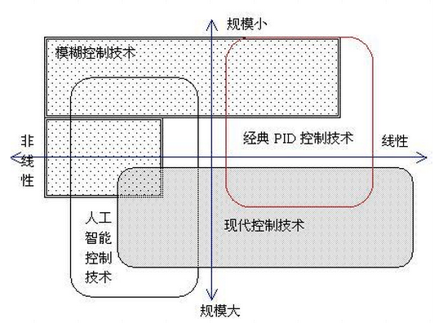

Slide 49
模糊控制不必对目标系统建立精确的数学模型就可以控制系统运行，而PID控制、现代控制方法则不同，如果不建立精确的数学模型，不求出系统的传递函数，就很难实现对系统的精确和有效控制。
没有建立精确模型的PID控制系统，要整定PID的三个参数，使系统达到较高等控制精度时，将花费大量时间和经历。
由工业过程的定性认识出发，比较容易建立语言控制规则，因而模糊控制对那些数学模型难以获取，动态特性不易掌握或变化非常显著的对象非常适用。

Slide 50
随着模糊硬件和软件产品的发展，模糊控制系统的成本极大地降低了。
其中部分模糊处理器的价格已低于常规微处理器。
由于模糊软件包的使用，极大地缩短了设计时间。
模糊控制系统的鲁棒性强，干扰和参数变化对控制效果的影响被大大减弱，尤其适合于非线性、时变及纯滞后系统的控制。

Slide 51
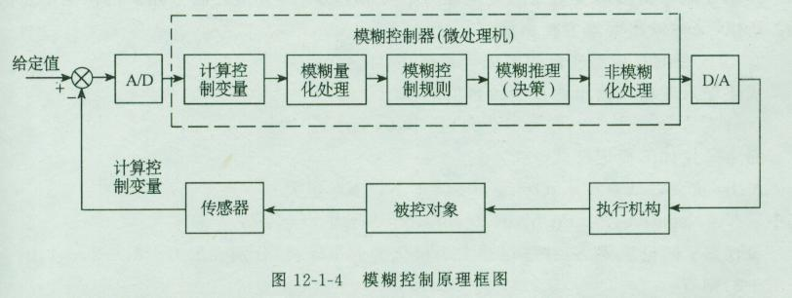
机器人的控制方法
机器人关节控制的模糊算法
模糊控制工作原理
一个典型的模糊控制系统

Slide 52
在模糊逻辑控制中，工作过程分为三个阶段：
“模糊化”
“知识化”
“模糊推理”
“解模糊化”

Slide 53
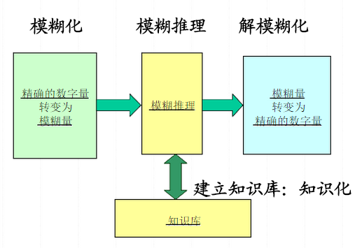

Slide 54
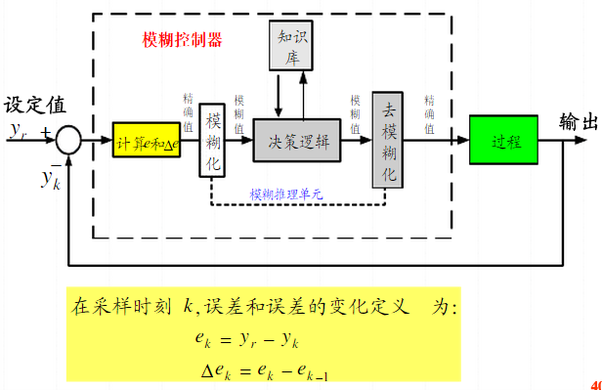

Slide 55
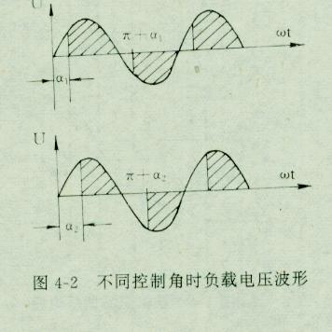
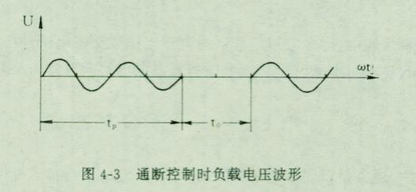
机器人的控制方法
机器人关节控制的模糊算法
模糊控制工作原理
例：一热处理用的电热炉，按工艺要求须保持炉温600^{O}不变。由于炉温受零件数量、体积、环境温度变化、电网电压波动等影响，会出现波动所以要设计控制器。
控制方式：通过改变可控硅的导通角实现；也可以通过PWM方式
调节。人工调节时，通过面板上的电位器实现，计
算机调节通过驱动线路实现。

Slide 56
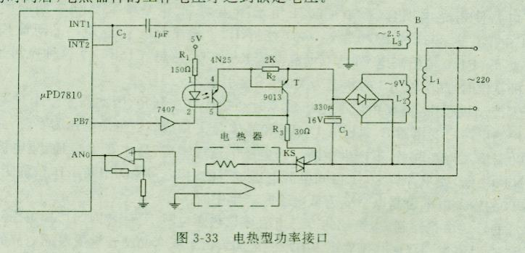
机器人的控制方法
机器人关节控制的模糊算法
模糊控制工作原理
典型的温度控制电路如图
INT1，INT2过零检测，PB7触发控制，AN0传感器输入A/D。

Slide 57
机器人的控制方法
机器人关节控制的模糊算法
模糊控制工作原理
人工操作时，根据经验，控制规则可以用语言描述如下：
如果炉稳低于600^{O}C则升压，低得越多升压越高；
如果炉稳高于600^{O}C则降压，高得越多降压越低；
如果炉稳等于600^{O}C则保持电压不变；
采用模糊控制时，其工作原理如下：
1、模糊控制器的输入变量与输出变量
设定炉温t₀=600，测量炉稳t（K），则将误差e(K)=t₀-t(K)作为模糊控制的输入变量。
输出变量为：控制电压u，可通过改变可控硅的导通角或PWM比例实现。

Slide 58
机器人的控制方法
机器人关节控制的模糊算法
模糊控制工作原理
2、输入变量及输出变量的模糊语言描述（模糊化）
设描述输入及输出变量的语言值的模糊子集为：
{负大，负小，0，正小，正大} 或记为 {NB，NS，0，PS，PB}
设误差e的论域为X，并将误差大小分为七个等级，为：-3，-2，-1，0，1，2，3，则有：X={-3，-2，-1，0，1，2，3}
选控制变量u的论域为Y，并将其也分为七个等级，为：-3，-2，-1，0，1，2，3，则有：Y={-3，-2，-1，0，1，2，3}
定义其隶属度函数如图：

Slide 59
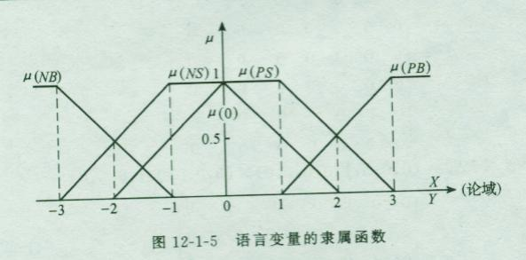
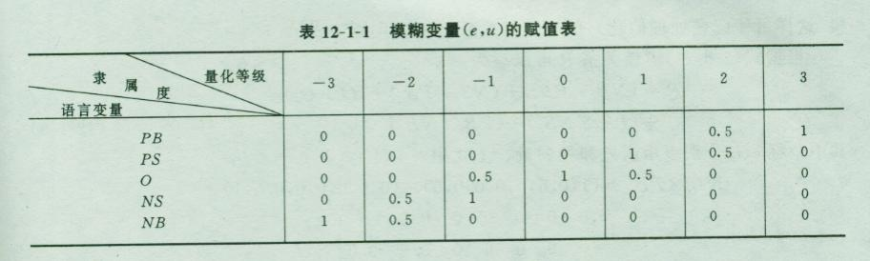
机器人的控制方法
机器人关节控制的模糊算法
模糊控制工作原理
由此得模糊变量赋值表：

Slide 60
机器人的控制方法
机器人关节控制的模糊算法
模糊控制工作原理
3、模糊控制规则的语言描述
根据手动控制策略，规则为：
（1）若e负大，则u正大；
（2）若e负小，则u正小；
（3）若e为零，则u为零；
（4）若e正小，则u负小；
（5）若e正大，则u负大；
由此可得控制规则表：
e | NB | NS | 0 | PS | PB
u | PB | PS | 0 | NS | NB

Slide 61
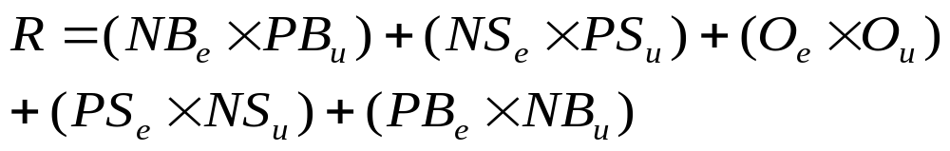
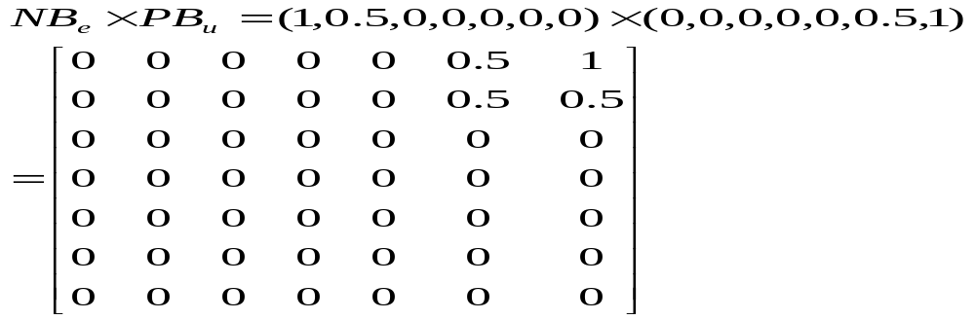
机器人的控制方法
机器人关节控制的模糊算法
模糊控制工作原理
4、模糊控制规则的矩阵形式
模糊控制规则实际上是从误差论域X到控制量论域Y的模糊关系R，可记为：
从模糊赋制值表可得：

Slide 62
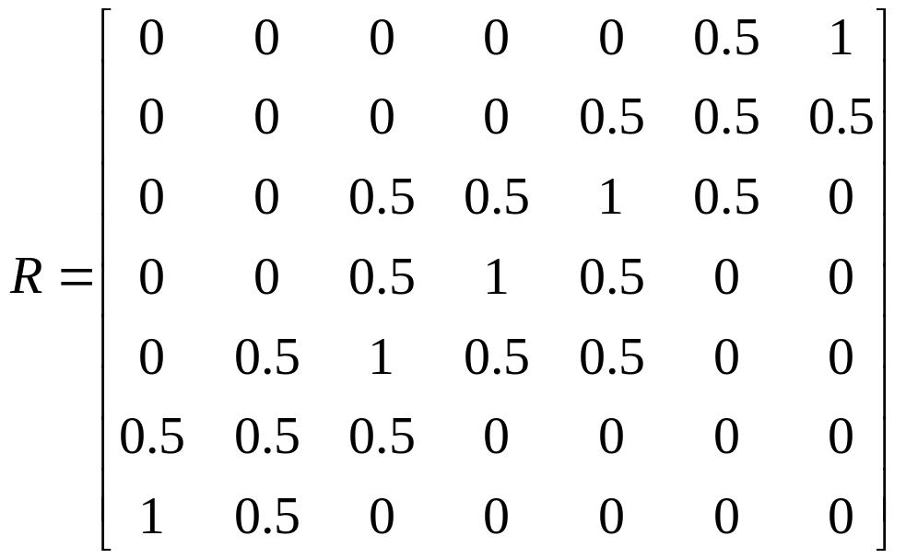
机器人的控制方法
机器人关节控制的模糊算法
模糊控制工作原理
通理，可以得到
将这些代入求和式，有

Slide 63
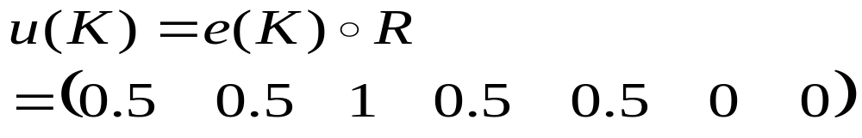
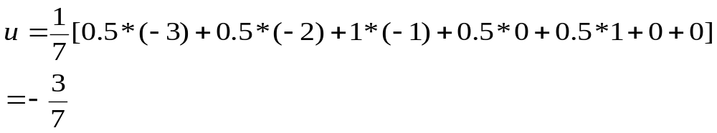
机器人的控制方法
机器人关节控制的模糊算法
模糊控制工作原理
5、模糊决策
当模糊输入为e（K）时，其对应的输出为
u（K）=e（K）。R
例如，当e（K）=PS时，
6、模糊输出变为精确值
（1）隶属度最大原则，则u=-1；
（2）平均法：

Slide 64
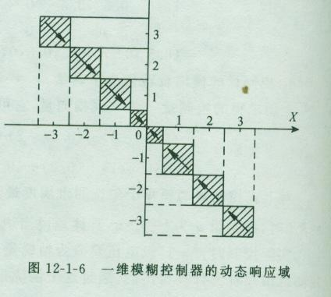
机器人的控制方法
机器人关节控制的模糊算法
模糊控制工作原理
7、模糊控制表
上述的结果即可用于实际控制，但是，为了提高控制速度，一般将各种情况预先计算出，存入表中，形成模糊控制表。
输入量和输出量的值，可以
自行定义，如定义-3=550^{O}C
e | -3 | -2 | -1 | 0 | 1 | 2 | 3
u | 3 | 2 | 1 | 0 | -1 | -2 | -3

Slide 65
机器人的控制方法
机器人关节控制的模糊算法
机器人关节位置的模糊控制
我们可以将上述温度变量换为机器人的关节角度，将误差定义为期望转角与实测转角的差，输出定义为关节控制电压，即可实现机器人关节角位置的模糊控制。

Slide 66
人工神经网络
人工智能研究的方向之一，是以所谓 “专家系统” 为代表的，用大量 “如果-就” （If - Then） 规则定义的，自上而下的思路。
人工神经网络 （ Artifical Neural Network），标志着另外一种自下而上的思路。
神经网络没有一个严格的正式定义。它的基本特点，是试图模仿大脑的神经元之间传递，处理信息的模式。

Slide 67
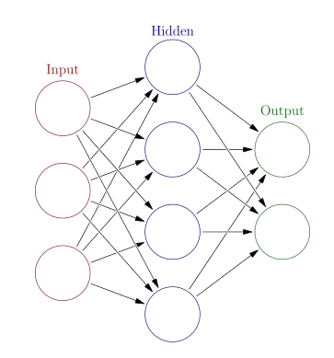

Slide 68
一个计算模型，要划分为神经网络，通常需要大量彼此连接的节点 （也称 ‘神经元’），并且具备两个特性：
每个神经元，通过某种特定的输出函数 （也叫激励函数 activation function），计算处理来自其它相邻神经元的加权输入值
神经元之间的信息传递的强度，用所谓加权值来定义，算法会不断自我学习，调整这个加权值
在此基础上，神经网络的计算模型，依靠大量的数据来训练，还需要：成本函数 （cost function）：用来定量评估根据特定输入值， 计算出来的输出结果，离正确值有多远，结果有多靠谱；学习的算法 （ learning algorithm ）：这是根据成本函数的结果， 自学， 纠错， 最快地找到神经元之间最优化的加权值
神经网络算法的核心就是：计算、连接、评估、纠错、疯狂培训。

Slide 69
大脑对于事物和概念的记忆，不是存储在某个单一的地点，而是像全息照片一样，分布式地，存在于一个巨大的神经元的网络里。
分布式表征 （Distributed Representation），是神经网络研究的一个核心思想。
它的意思是，当你表达一个概念的时候，不是用单个神经元一对一地存储定义；概念和神经元是多对多的关系：一个概念可以用多个神经元共同定义表达，同时一个神经元也可以参与多个不同概念的表达。
举个最简单的例子。一辆 “大白卡车”，如果分布式地表达，一个神经元代表大小，一个神经元代表颜色，第三个神经元代表车的类别。三个神经元同时激活时，就可以准确描述我们要表达的物体。

Slide 70
分布式表征和传统的局部表征 （localized representation） 相比，存储效率高很多。线性增加的神经元数目，可以表达指数级增加的大量不同概念。
分布式表征的另一个优点是，即使局部出现硬件故障，信息的表达不会受到根本性的破坏。

Slide 71
1986年 七月，Hinton 和 David Rumelhart 合作在自然杂志上发表论文， “Learning Representations by Back-propagating errors”，第一次系统简洁地阐述反向传播算法在神经网络模型上的应用。
反向传播算法，把纠错的运算量下降到只和神经元数目本身成正比。
反向传播算法，通过在神经网络里增加一个所谓隐层 （hidden layer），同时也解决了感知器无法解决异或门 （XOR gate） 的难题。
使用了反向传播算法的神经网络，在做诸如形状识别之类的简单工作时，效率比感知器大大提高。

